Slide 1
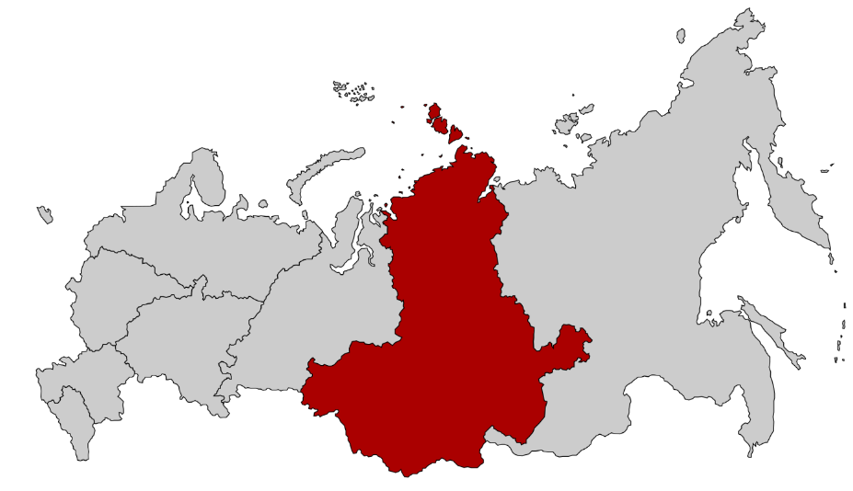



СФНЦА РАН
Актуальные направления развития селекции и семеноводства зерновых культур и картофеля в Кемеровской области-Кузбассе
САМБЫЛА Чойган Николаевна,
директор Кемеровского НИИСХ-филиала СФНЦА РАН, д-р биол. наук, доц.
Томск, 2025

Slide 2
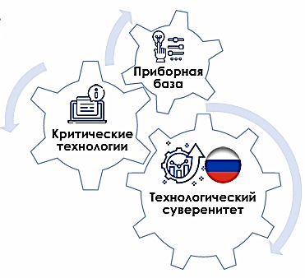
ВЫЗОВЫ, КРИТИЧЕСКИЕ ТЕХНОЛОГИИ И СУВЕРЕНИТЕТ
Главная цель - формирование технологического суверенитета по актуальным направлениям селекции и семеноводства сельскохозяйственных культур в т.ч.
Устойчивые к изменениям природной среды новые сорта и гибриды зерновых культур и картофеля на основе собственных разработок, технологий
Новые технологии получения оригинальных и элитных семян зерновых культур и картофеля для обеспечения продовольственной безопасности и независимости
Кооперация, новые условия и новые возможности
Критические технологии Российской Федерации утверждены Указом Президента Российской Федерации от 18 июня 2024 №529

Slide 3
МЕХАНИЗМЫ РЕАЛИЗАЦИИ АКТУАЛЬНЫХ НАПРАВЛЕНИЙ
1
ФЕДЕРАЛЬНЫЙ УРОВЕНЬ:
Стратегия научно-технологического развития Российской Федерации (Указ Президента Российской Федерации от 28.02.2024 г. № 145).
РЕГИОНАЛЬНЫЙ УРОВЕНЬ:
Госпрограмма Кемеровской области-Кузбасса «Государственная поддержка АПК и устойчивого развития сельских территорий Кузбасса" на 2014 - 2025 годы (Постановление Коллегии Администрации Кемеровской области от 25 октября 2013 г. N 464).
Программа деятельности межрегионального НОЦ мирового уровня «Кузбасс – Донбасс» (НИР по теме «Разработка сортовых и промышленных технологических приемов выращивания зерновых культур для стабильного роста производства сельскохозяйственной продукции в условиях Кузбасса» № НОЦ-2/2024) от 16.10.2024 г.).
Региональный РНФ.
НИР.
План НИР Кемеровского НИИСХ– филиала СФНЦА РАН на 2024-2026 гг.
Программа развития СФНЦА РАН
Программа «Создание и развитие селекционно-семеноводческого центра в области сельского хозяйства для создания и внедрения в агропромышленный комплекс современных технологий на основе собственных разработок Кемеровского НИИСХ-филиала СФНЦА РАН на 2020-2024 гг.» (Соглашение, План-График от 28.05.2021 № 075-15-2021-545).
Программа Фундаментальных научных исследований на 2021-2030 годы (Распоряжение Правительства РФ от 31 декабря 2020 г. № 3684-р).
2

Slide 4
Компоненты диагностики развития селекции и семеноводства зерновых культур и картофеля (по состоянию на 18.07.2025 г.)
ИСПОЛЬЗОВАНИЕ ТЕХНОЛОГИЙ
ОБЕСПЕЧЕННОСТЬ ИНФРАСТРУКТУРОЙ
КАДРЫ
ПАТЕНТНАЯ АКТИВНОСТЬ
57 ед. - сорта зерновых, зернобобовых культур и картофеля, созданных в 1944-2025 годы.
14 чел. - научные работники (или 33 % от общего).
19 354,4 м² - общая площадь имущественного комплекса;
3 ед. - научные лаборатории;
1 ед. - ССЦ по картофелю;
1 ед. - ЦКП «Биоресурсные коллекции сельскохозяйственных растений Кемеровского НИИСХ – филиала СФНЦА РАН».
36 ед. – сорта сельскохозяйственных культур (63 %) в госреестре СД, допущенные к использованию.

Slide 5
Направления селекции
Зерновые культуры (14 сортов)
Картофель (12 сортов)*
Ср. ур.: 4,0-5,4 т/га
Макс. ур.: 6,8-8,6 т/га
Ср. ур.: 25-44 т/га,
Макс. ур.: 38-60 т/га
Товарность: 91-99 %
Масса тов.клубня: 100-392 г
Содер. крахм.: 15-21 %
Урожайность (продуктивность)
и качество
Вег. период: 63-85 дн.
ГС: среднепоздний: 1 сорт,
ГС: среднеранний: 5 сортов
ГС: среднеспелый: 8 сортов
Продолжительность
вегетационного
периода (ПВП),
группа спелости
ПВП и сорта различных групп спелости (ГС)
Вег. период: 70(80)-110 дней.
ГС: ранний: 3 сорта,
ГС: среднеранний: 8 сортов
ГС: среднеспелый: 1 сорт
Устойчивы к полеганию, засухе.
Отн. устойчивы к грибным болезням
Устойчивость к биотическим и абиотическим факторам среды
Устойчивы: раку, зол. и цистообазующей нематоде
Отн. уст. к фитофторозу, парше, альтернариозу, вирусам
Использование дикорастущих сорно-полевых растений Avena fatua и т.д.(злаки)
Использование межвидовой гибридизации
Хорошая лежкость (Л)
ЦН.: ценная(ый) по качеству (Ручей)
Пивовар. и ценный по качеству (Никита)
Цен. пшеница (Память Афродиты,
Надежд. Кузбасса), Сильн. пшеница (Сибирский Альянс, Ульгеня)
ЦН. Ценная(ый) овес гол.: Помор, Гаврош
и Офеня
Л: 90-97 % (4-5 °С, 7-8 мес.)
Пригодность к
промышленной переработке
ЦН: столовый - 11 сортов
Картофель фри: Накра (крахм.24 %), Чипсовый: Кузнечанка, Кузбасский (крахм., 21 %)
Диетическ. питание: 1/5-3-13 (фиол.кожура, фиол. мякоть)

Slide 6
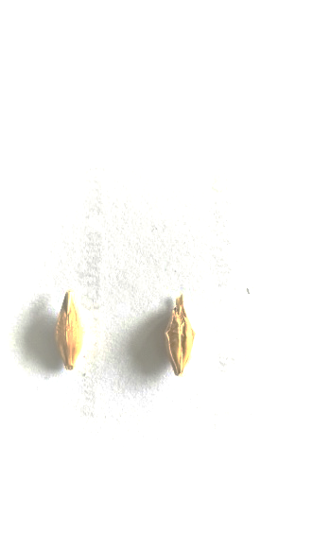
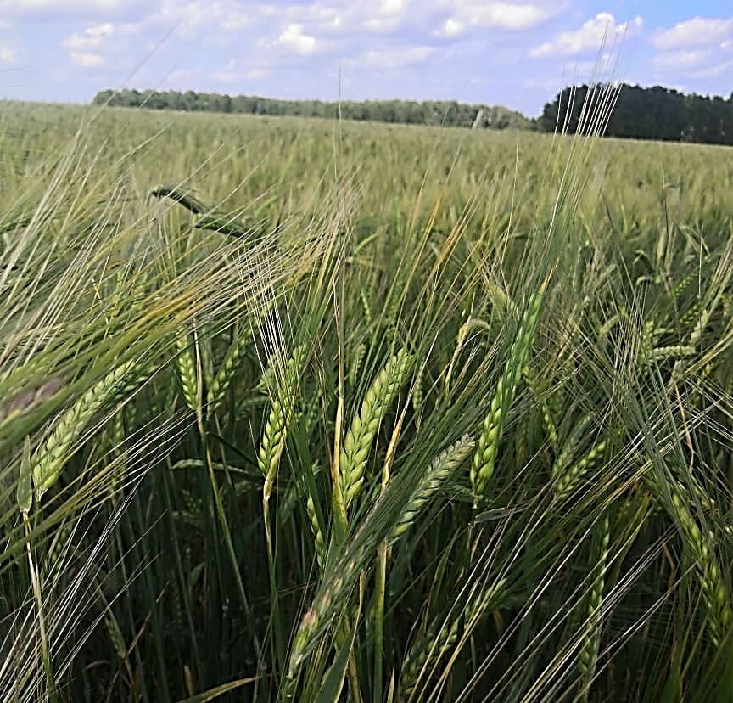
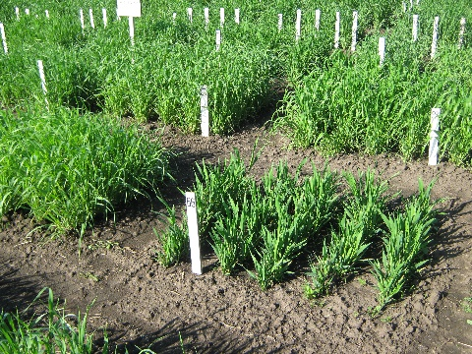
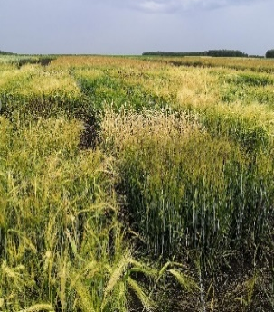
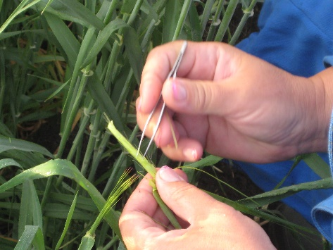
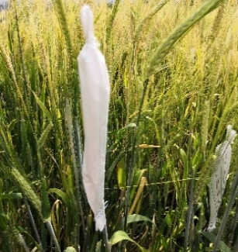
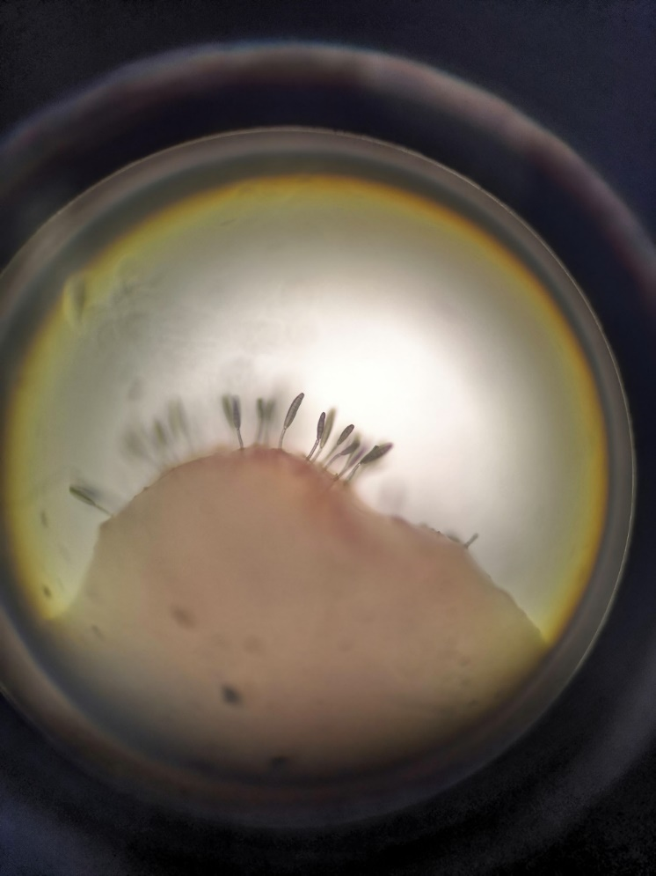
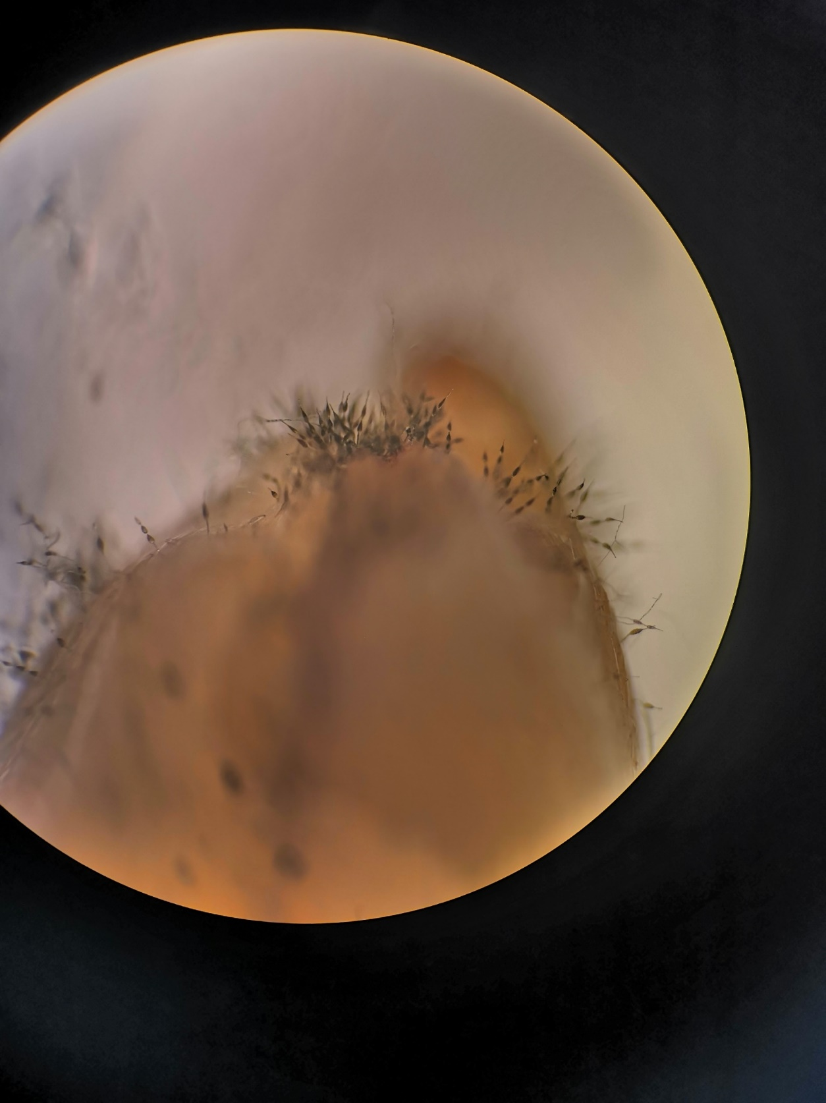
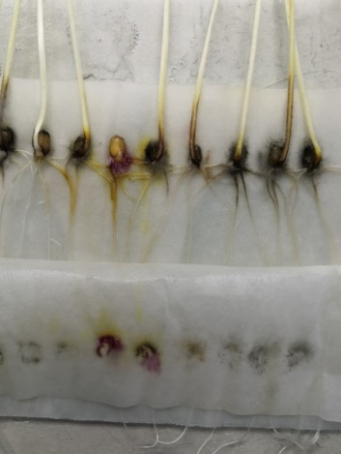
Культура: Ячмень яровой (Hordeum vulgare L.).
Сорт КУЗБАССКИЙ ЮБИЛЕЙНЫЙ (родословная: КМ-81 х Grosso).
Включен в государственный реестр селекционных достижений допущенных к использованию по 10 и 11 регионам
(Патент № 13461, дата регистрации 04.04.2024.)
Автор(ы): Мартынова Светлана Викторовна; Пакуль Вера Никоноровна
Морфология. Куст полупрямостоячий. Растение среднерослое - длинностебельное. Колос средней длины – длинный. Ости длинные с сильной интенсивности. Зерновка крупная - очень крупная.
Группа спелости: среднеранний,
Масса 1000 зерен: 45-55 г.
Средняя урожайность: 4 т/га,
Максимальная урожайность: 6,8 т/га,
Вегетационный период 71-74 дня.
Назначение: Зернофуражный сорт.
Выравненность зерна: 97,2-99,7 %.
Содержание белка в зерне: 10,5-12,5 %.
Устойчив к полеганию. гельминтоспориозу и корневым гнилям. Среднеустойчив к стеблевой ржавчине. Засухоустойчив.
Селекционные питомники ячменя 2024 г.
Гибридизация ячменя
Изучение устойчивости ячменя к семенной инфекции

Slide 7
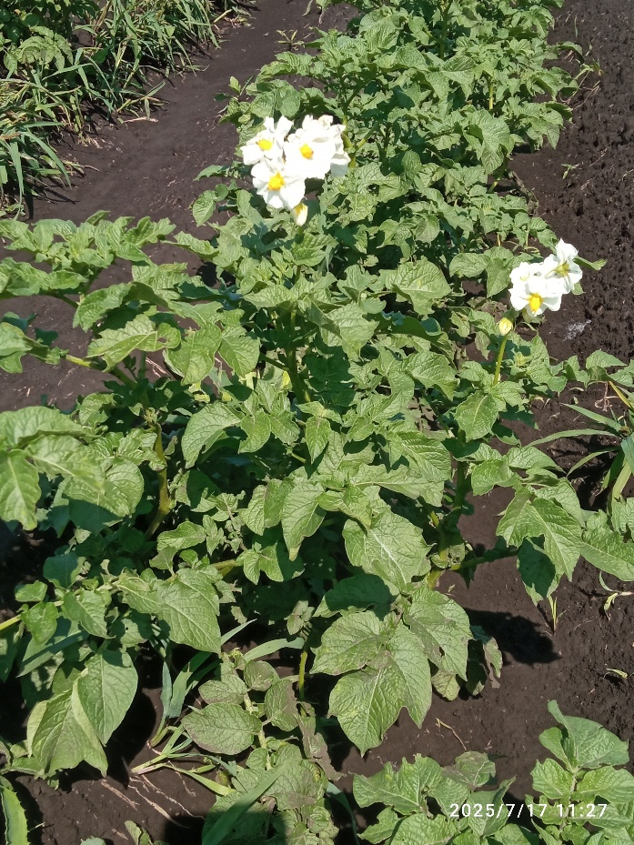
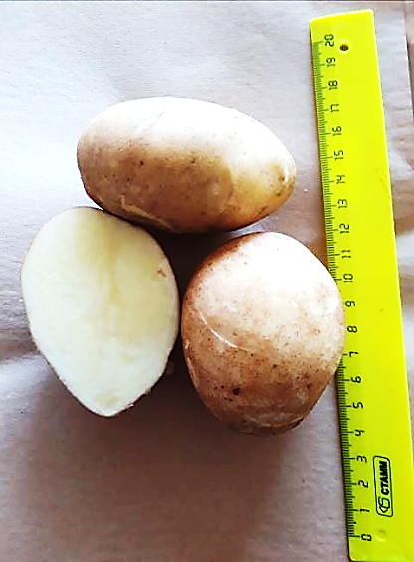
Картофель: сорт ПАМЯТИ АНОШКИНОЙ (Тулеевский хMors)
Включен в государственный реестр селекционных достижений в 2022 году (ПАТЕНТ № 12311 от 14.07.2022.)
Авторы: Аношкина Л.С., Гантимурова А.Н., Куликова В.И., Ходаева В.П., Лапшинов Н.А.
Морфология: Куст средний, полупрямостоячий. Лист крупный, зеленый, наблюдается плющелистность, пазухи листа имеют антоциановое окрашивание. Цветки белые. Клубень овально-округлый. Кожура желтая, сетчатая. Глазки мелкие не окрашены. Мякоть желтая.
Группа спелости: Очень ранний.
Средняя урожайность: 33 т/га, максимальная: 48 т/га.
Норма посадки (семена / прод-ный): 66-72,0 / 37-44,0 тыс. шт./га
Масса товарного клубня: 102-142 г.
Крахмал: 14,2 %
Товарность: 90 %, лежкость: 92 %
Устойчивость к болезням, вредителям: Устойчив к раку и золотистой картофельной нематоде; среднеустойчив к фитофторозу; относительно устойчив к альтернариозу, фузариозному увяданию, парше обыкновенной, ризоктониозу. Устойчив к механическим воздействиям: высоко устойчив. Адаптивная способность: высокая.
Назначение: столовый. Вкусовые качества: отличные.
Кулинарный тип: умеренно разваривается.

Slide 8
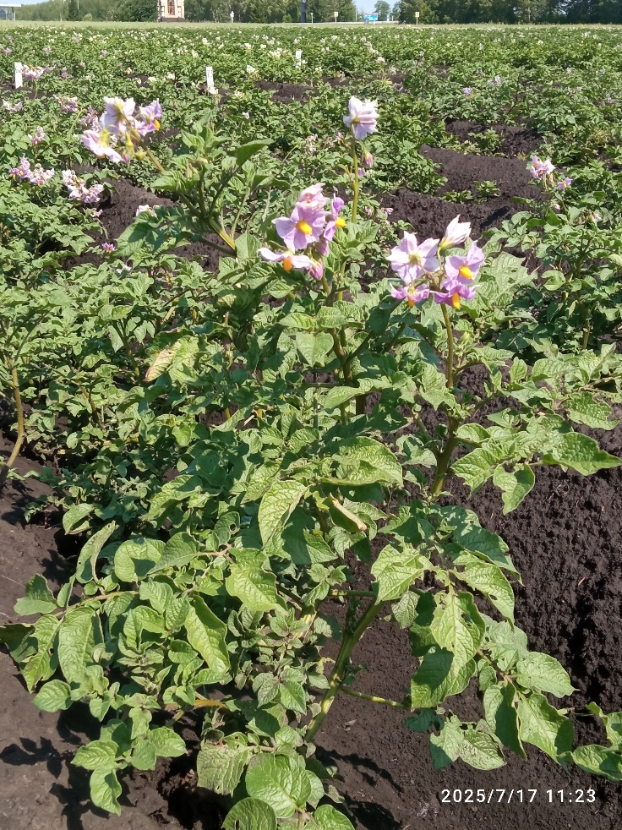
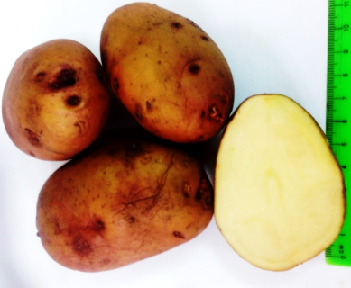
Картофель: сорт КУЗБАССКИЙ (Лазарь х 89-1-12)
Включен в государственный реестр селекционных достижений в 2024 году (ПАТЕНТ № 13448 от 04.04.2024.).
Авторы: Аношкина Л.С., Гантимурова А.Н., Куликова В.И., Ходаева В.П., Лапшинов Н.А.
Морфология: Куст прямостоячий, компактный, высокий. Цветок светло красно-фиолетовый. Клубень овально-округлый. Глазки мелкие, основание глазков красная. Кожура красная, гладкая. Мякоть жёлтая.
Группа спелости: Среднеранний.
Средняя урожайность: 29 т/га, максимальная: 38 т/га.
Норма посадки (на семена / прод-ный): 56-66,0 / 37-40,0 тыс. шт./га
Масса товарного клубня: 97-147 г
Крахмал: 18-21 %
Товарность: 91 %, лежкость: 93 %
Устойчивость к болезням, вредителям: устойчив к раку и золотистой картофельной нематоде; относительно устойчив к фитофторозу, ризоктониозу, парше обыкновенной, вирусам, альтернариозу.
Устойчив к механическим воздействиям: высоко устойчив.
Адаптивная способность: средняя.
Назначение: столовый.
Вкусовые качества: отличные.
Кулинарный тип: хорошо разваривается.

Slide 9
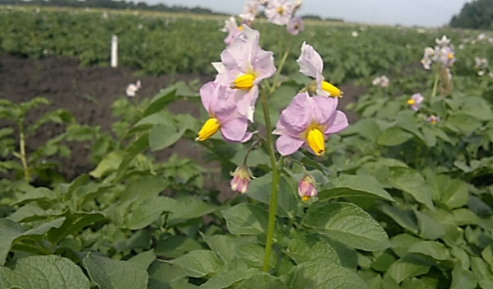
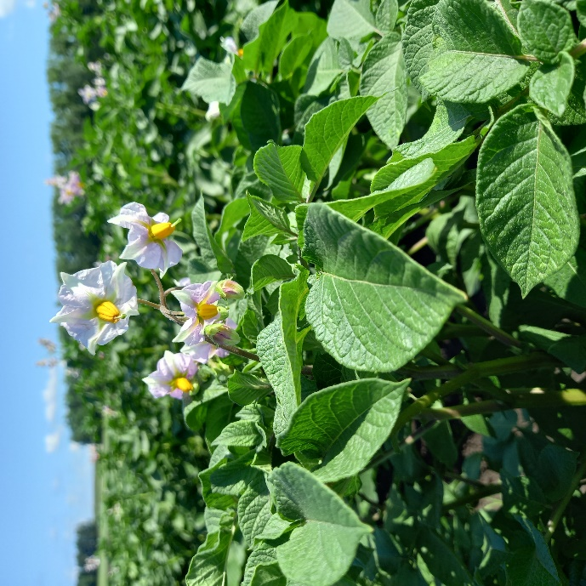
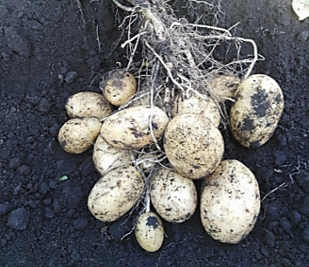
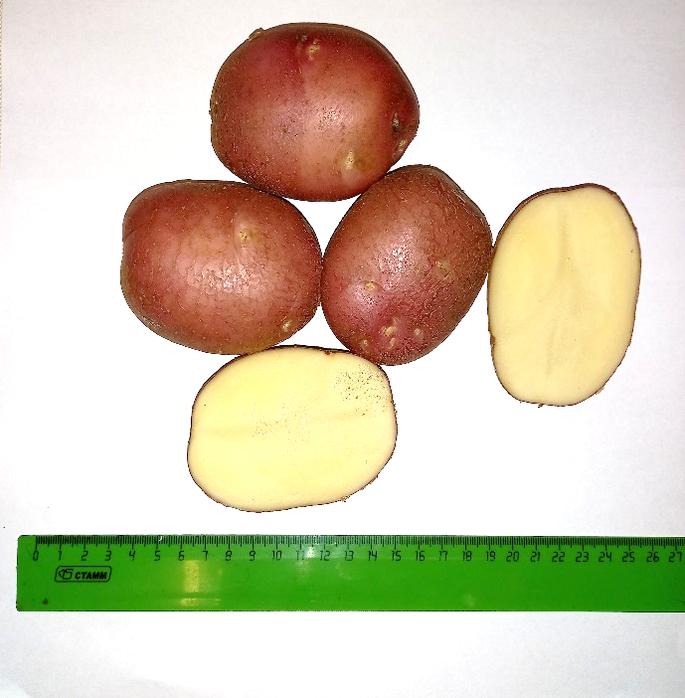
Картофель: сорт СИБИРСКИЙ
(2585-83 х Romanze)
Передан на государственное сортоиспытание
Заявка 90912/7653872 от 22.11.2023
КАРТОФЕЛЬ: сорт ТОМИЧКА
Тулеевский х Пост-86
Включен в государственный реестр селекционных достижений в 2023 году (ПАТЕНТ № 13014 от 14.08.2023.)
Авторы: Гантимурова А.Н., Куликова В.И., Ходаева В.П., Лапшинов Н.А.
УРОЖАЙНОСТЬ (максимальная)
 | В производстве: | В госиспытании:
Семян, ц/га | - | 220,0-304,0
МОРФОЛОГИЧЕСКИЕ ХАРАКТЕРИСТИКИ
Куст, клубень | Куст прямостоячий, компактный, низкий. Стебли слабоветвистые. Лист от среднего до крупного размера, от зеленого до темно-зеленого цвета. Цветки слабо-фиолетовые с белым кончиком. Клубень округло-овальный. Кожура желтая сетчатая. Глазки очень мелкие не окрашены. Мякоть желтая
АГРОТЕХНИЧЕСКИЕ ХАРАКТЕРИСТИКИ
Срок созревания | ранний
Вегетационный период, дней | 80-90
Норма посадки, тыс. шт./га на семена / продовольственный | 66,6-71,6 / 36,6-44,4
Масса товарного клубня, г | 80,0-120,0
Количество клубней, шт./куст | 8,0–12,0
Агрофон высокий/средний | Высокий или средний
Период покоя | средний
Устойчивость к болезням, вредителям | устойчив к раку и золотистой картофельной нематоде; относительно устойчив к фитофторозу, ризоктониозу, парше обыкновенной, вирусам.
Устойчивость к механическим воздействиям | устойчив
Адаптивная способность: высокая/средняя | средняя
Регион возделывания | Западно-Сибирский (10)
ТЕХНОЛОГИЧЕСКИЕ ПОКАЗАТЕЛИ КАЧЕСТВА
Назначение | столовый
Содержание крахмала, % | 12,0-16,0
Вкусовые качества | хорошие
Кулинарный тип | ВС - умеренно разваривается

Slide 10
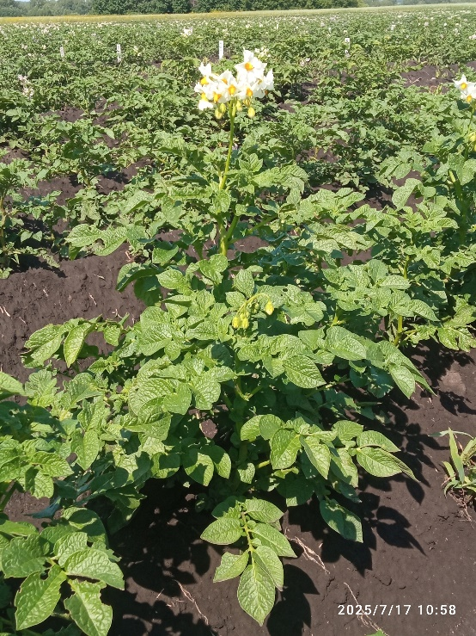
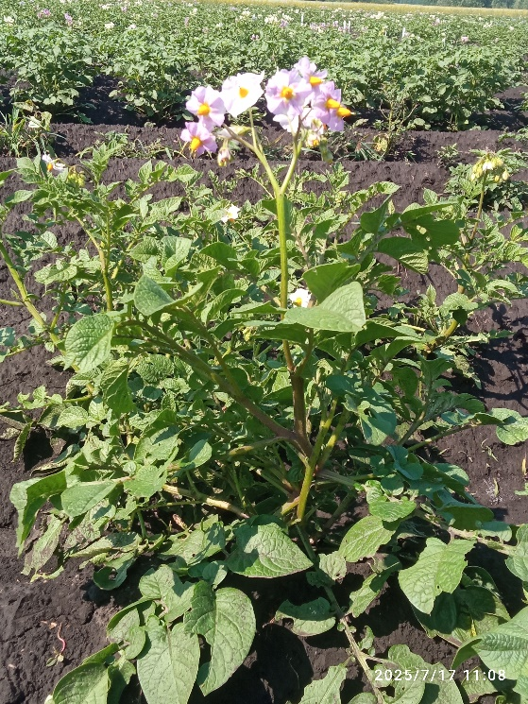
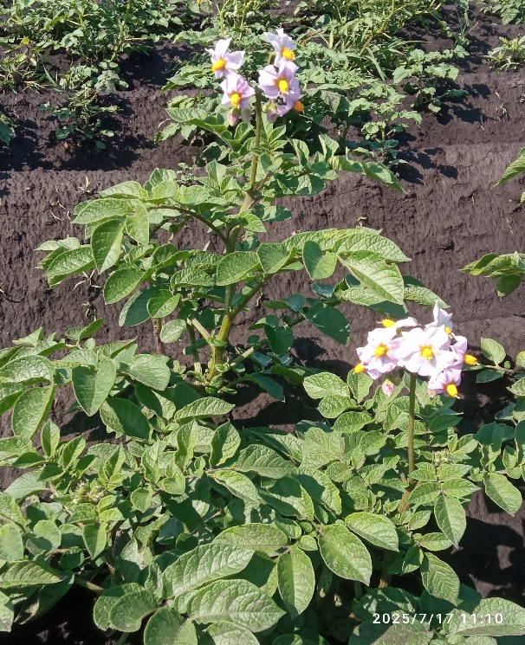
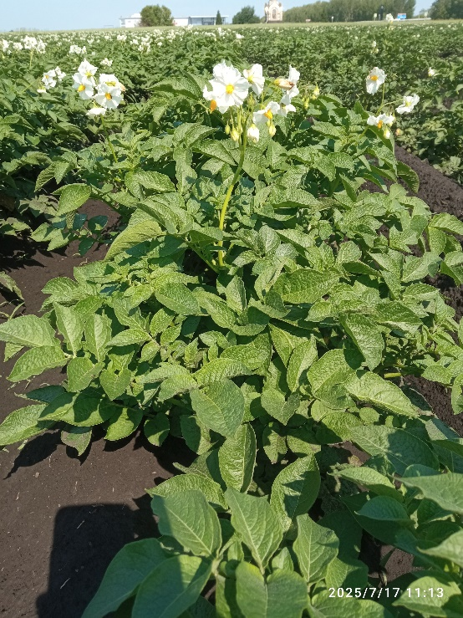
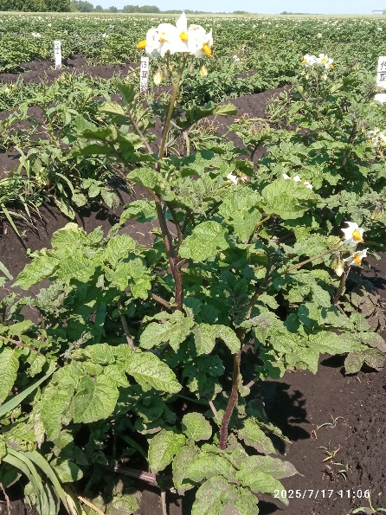
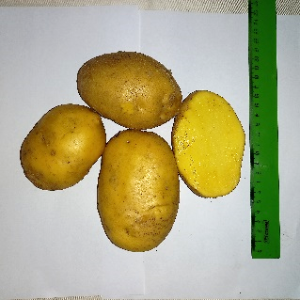
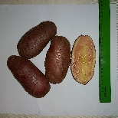
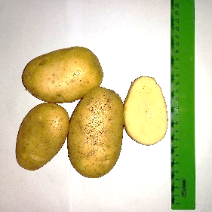
Перспективы. Оценка сортов и гибридов картофеля в питомнике КСИ, 2024 г. (n=24).
Сорт, гибрид | Ранний урожай, г/куст | Конечный урожай |  |  | Масса товарного клубня, г | Товарность, %
 |  | шт./куст | г/куст | т/га
Любава (ст-т) | 75,1 | 7,8 | 621,4 | 22,4 | 105,8 | 65,2
Кемеровчанин (ст-т) | 81,9 | 6,1 | 478,9 | 17,2 | 110,2 | 62,0
Тулеевский (ст-т) | 51,5 | 9,4 | 560,3 | 20,2 | 72,4 | 70,9
Сибирский | 103,4 | 14,0 | 745,5 | 26,8 | 72,2 | 60,8
1615-10 (Невский х Жуковск.ранн.) | 263,5 | 9,5 | 741,0 | 26,7 | 102,4 | 64,9
6-04-2017 | 67,4 | 11,1 | 714,3 | 25,7 | 92,2 | 61,8
7-1-14 (2584-9 х Romanze) | 139,9 | 7,0 | 690,5 | 24,9 | 113,8 | 65,3
7-11-14 | 224,0 | 16,6 | 673,3 | 24,2 | 62,8 | 41,0
17-5/6-11 | 52,1 | 7,4 | 588,6 | 21,2-31,0 | 108,4 | 63,1
НСР₀₅ | 64,9 | 2,7 | 117,1 | 4,2 | 19,2 | 7,0
7-11-14
1/5-3-13
17-5/6-11
1615-10
7-1-14

Slide 11
Перспективные направления селекции и семеноводства картофеля
Скрининг (отбор) и постоянное обновление генофонда, выделение и создание эффективных источников и доноров ценных признаков
Разработка системы генетических и молекулярных маркеров хозяйственно ценных признаков на основе идентификации генотипов с помощью ДНК-маркеров, т.е. устойчивость к болезням и развитие маркер-вспомогательной селекции
Создание хозяйственно ценных сортов сельскохозяйственных культур, в том числе с пигментированной окраской мякоти клубней с повышенным содержанием антиоксидантов и высокой питательной ценности
Разработка эффективных приемов и методов взращивания высококачественного семенного материала на основе создания исходного здорового материала с использованием методов биотехнологии, поддержание БЗСК и применение ПЦР-технологий.
Обеспечение широкого использования инновационных технологий на уровне меристемно-тканевых культур, клонального микроразмножения, выращивание миниклубней и применение высокоточных методов диагностики, модернизации базы хранения в системе «климат-контроля».

Slide 12
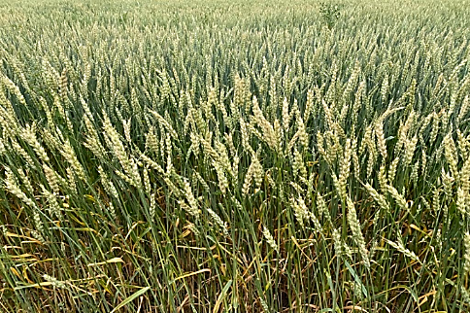
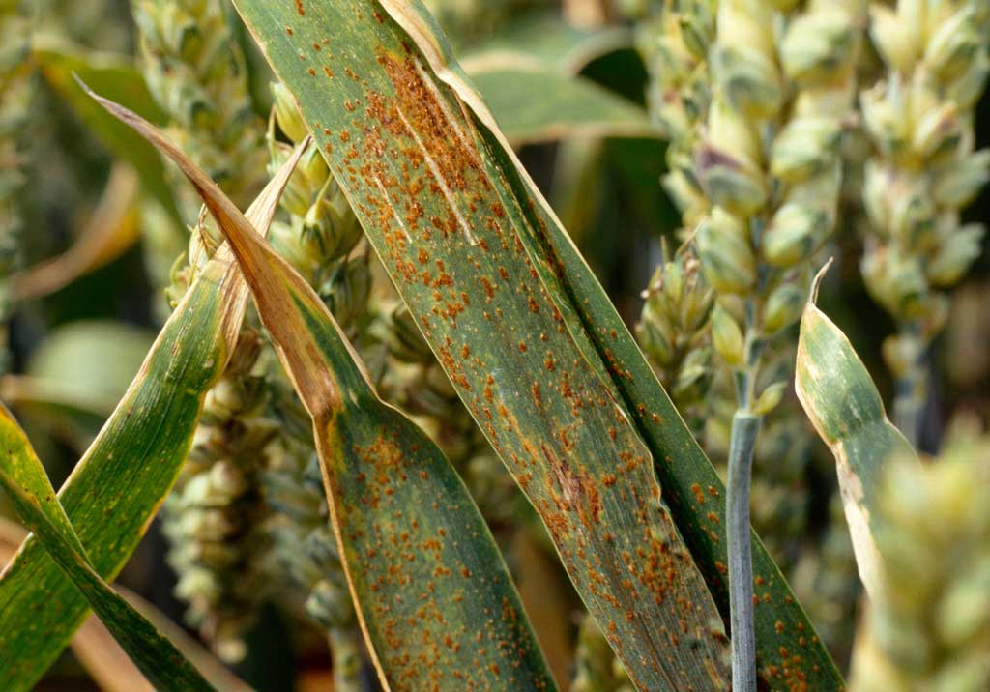
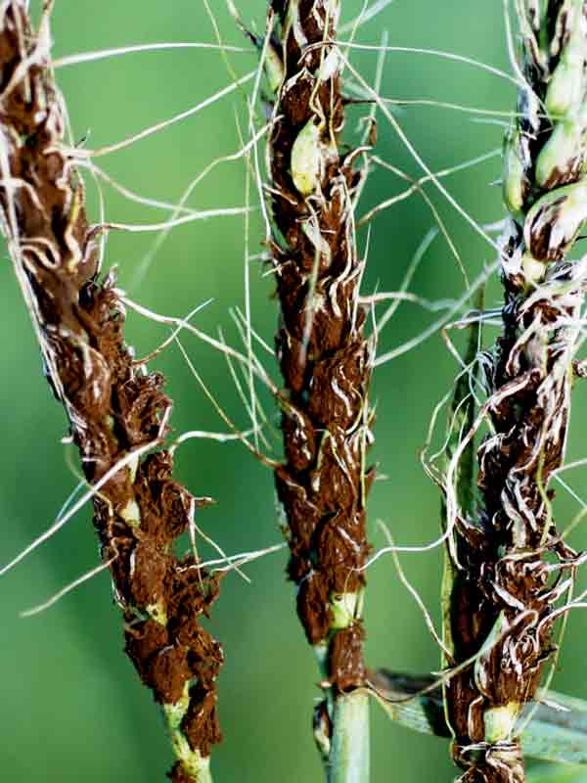
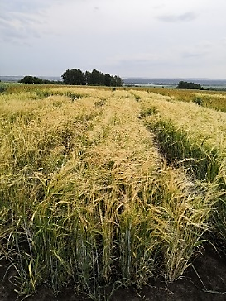
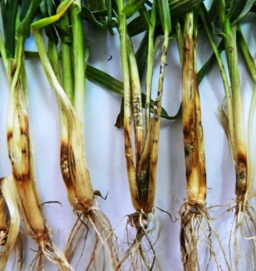
Перспективные направления зерновых культур
СЕЛЕКЦИЯ
Создание новых отечественных пластичных сортов яровой мягкой пшеницы, ярового ячменя (пленчатые и голозерные формы), ярового овса (пленчатые и голозерные формы), с конкурентоспособными хозяйственно-полезными признаками: высокая урожайность, адаптивность, устойчивость к болезням, качество зерна.
ОРИГИНАЛЬНОЕ СЕМЕНОВОДСТВО
Сохранение генетических качеств сорта, т.е. поддержание высоких сортовых качеств производимых семян; получение физиологически полноценных семян с высокими посевными и урожайными свойствами; оздоровление семян от грибных болезней.
ЭЛИТНОЕ СЕМЕНОВОДСТВО
Выполнение планов производства и реализации высококачественных семян и создание необходимых объемов страховых и переходящих фондов; массовое размножение семян районированных сортов для осуществления сортосмены и сортообновления.

Slide 14
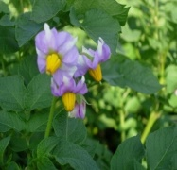
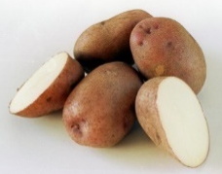
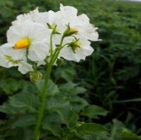
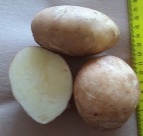
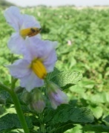
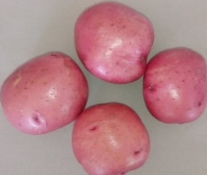


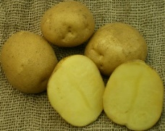
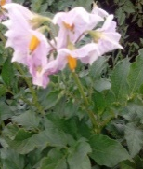
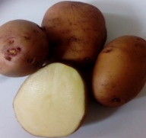

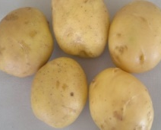
СОТРА КАРТОФЕЛЯ КЕМЕРОВСКОГО НИИСХ – ФИЛИАЛА СФНЦА РАН
ПАМЯТИ АНОШКИНОЙ
ЛЮБАВА
КУЗНЕЧАНКА
Группа спелости: ранняя (60-90 дней) Ранний урожай 28 т/га Средняя урожайность 42 т/га Отзывчив на полив и внесение удобрений, устойчив к механическим повреждениям Высокая товарность клубней Увеличенный период вегетации и покоя
Группа спелости: ранняя (60-90 дней) Ранний урожай 28 т/га Средняя урожайность 44 т/га Отзывчив на полив и внесение удобрений, Высокая товарность клубней Отличные вкусовые качества Увеличенный период вегетации и покоя
Группа спелости: среднеранняя (70-115 дней) Средняя урожайность 30-31 т/га Пригоден для переработки на хрустящий картофель Имеет низкое содержание редуцирующих сахаров 0,13-0,14 % Содержание сухого вещества 21,0-22,8 %
ТАНАЙ
КУЗБАССКИЙ
КЕМЕРОВ-ЧАНИН
Группа спелости: среднеранняя (70-115 дней) Средняя урожайность 30-31 т/га Засухоустойчив Выровненность клубней в кусту Устойчив к механическим повреждениям Высокая лежкость клубней.
Группа спелости: среднеранняя (70-115 дней) Средняя урожайность 33 т/га Отличные вкусовые качества Высокая товарность клубней Устойчив к механическим повреждениям Высокая лежкость клубней
Группа спелости: среднеранняя (70-115 дней) Средняя урожайность 29 т/га Устойчив к механическим повреждениям Высокая лежкость клубней Хорошие вкусовые качества

Slide 15
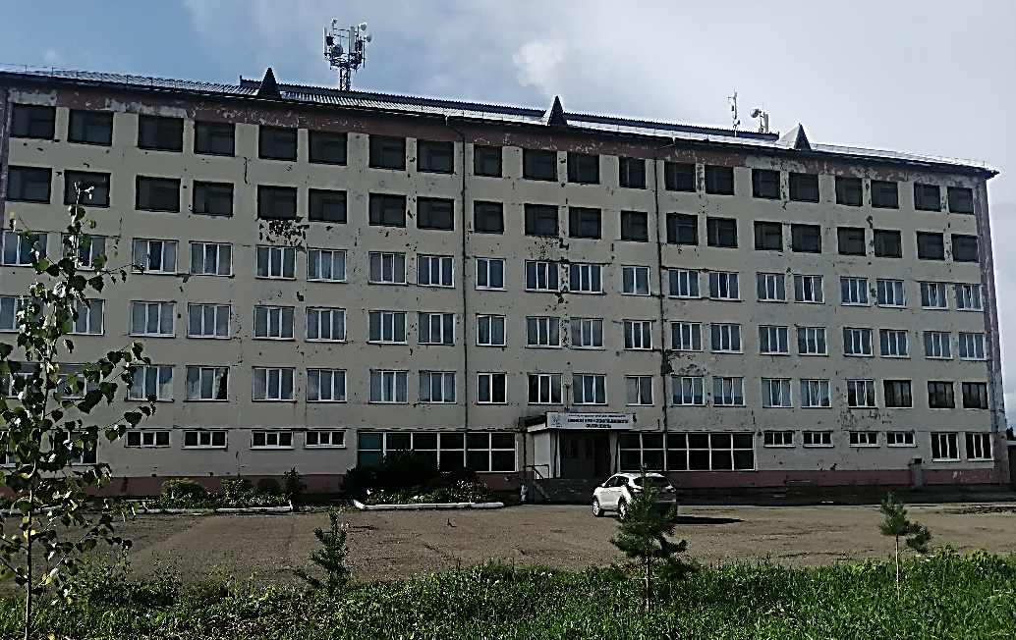
СФНЦА РАН
Благодарю за внимание!
Кемеровская область – Кузбасс,
п. Новостройка, ул. Центральная, 47
Тел. 9293170802, E-mail: kemniish@sfsca.ru
www.sfsca.ru

